Slide 1
Toán
CÁC SỐ CÓ 6 CHỮ SỐ
HÀNG VÀ LỚP

Slide 2
Khu vườn
NGỌT NGÀO

Slide 3
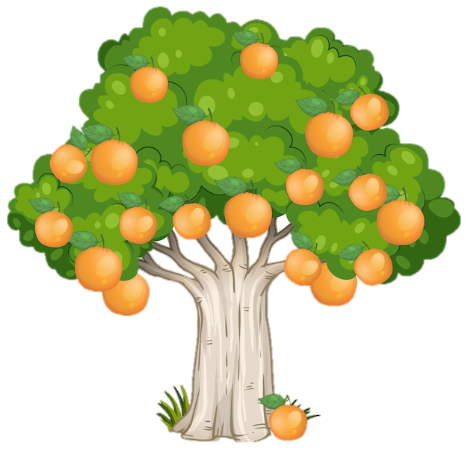
Notes:
Thầy cô nhấn vào chậu cây để nhận câu hỏi
Nhấn vào tập vở để đi đến bài học

Slide 4
225 000; 225 002; 225 004; .?.; 225 008
B
A
225 005
225 060
C
D
225 600
225 006
Notes:
GV click chuột vào chữ A,B,C,D để hiện kết quả đáp án.

Slide 5
111 020; 111 021; 111 022; .?.; 111 024
A
B
111 230
111 203
C
111 023
D
111 025
Notes:
GV click chuột vào chữ A,B,C,D để hiện kết quả đáp án.

Slide 6
Lớp nghìn của số 125 478 gồm các chữ số nào?
B
A
4; 7; 8
1 ; 4; 7
C
D
1;2;8
1; 2; 5
Notes:
GV click chuột vào chữ A,B,C,D để hiện kết quả đáp án.

Slide 7
LUYỆN TẬP

Slide 8
4
Viết số thành tổng theo các hàng.
a) 871 634
b) 240 907
c) 505 050
Notes:
GV click chuột vào chữ A,B,C,D để hiện kết quả đáp án.

Slide 9
LÀM CÁ NHÂN BẢNG
Notes:
Thầy cô nhân vào chiếc nấm để quay lại

Slide 10
4
Viết số thành tổng theo các hàng.
a) 871 634
= 800 000 + 70 000 + 1 000 + 600 + 30 + 4
b) 240 907
= 200 000 + 40 000 + 900 + 7
c) 505 050
= 500 000 + 5 000 + 50
Notes:
GV click chuột vào chữ A,B,C,D để hiện kết quả đáp án.

Slide 11
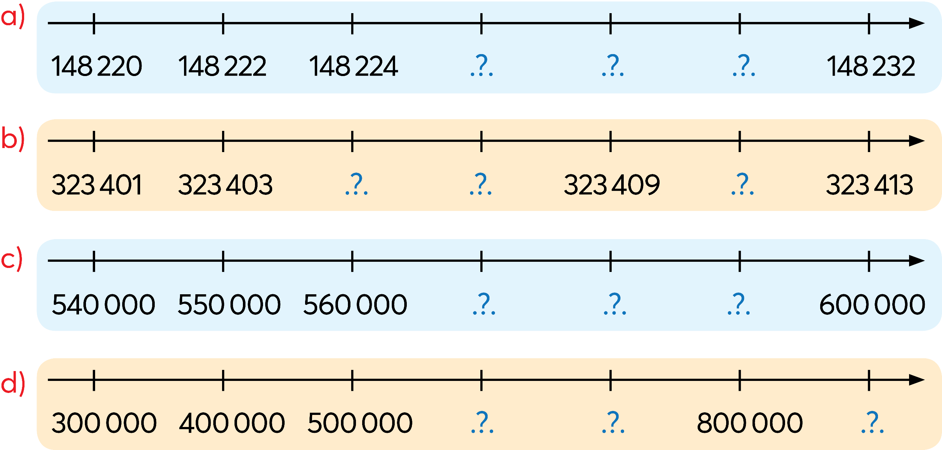
5
Số?
Notes:
GV click chuột vào chữ A,B,C,D để hiện kết quả đáp án.

Slide 12
+2
148 226
148 228
148 230
+2
323 405
323 407
323 411
Notes:
GV click chuột vào chữ A,B,C,D để hiện kết quả đáp án.

Slide 13
+10 000
570 000
580 000
590 000
+100 000
600 000
700 000
900 000
Notes:
GV click chuột vào chữ A,B,C,D để hiện kết quả đáp án.

Slide 14
6
Câu nào đúng, câu nào sai?
a) Số ba trăm năm mươi hai nghìn ba trăm tám mươi bốn viết là: 352 384.
b) 800 000 + 600 + 9 = 869 000.
c) Các số 127 601; 230 197; 555 000; 333 333 đều là số lẻ.
d) 333 000; 336 000; 339 000; 342 000 là các số tròn nghìn.
Notes:
GV click chuột vào chữ A,B,C,D để hiện kết quả đáp án.

Slide 15
a) Số ba trăm năm mươi hai nghìn ba trăm tám mươi bốn viết là: 352 384.
A. Đúng
B. Sai

Slide 16
b) 800 000 + 600 + 9 = 869 000.
800 000 + 600 + 9 = 800 609
A. Đúng
B. Sai

Slide 17
c) Các số 127 601; 230 197; 555 000; 333 333 đều là số lẻ.
vì 550 000 là số chẵn
A. Đúng
B. Sai

Slide 18
d) 333 000; 336 000; 339 000; 342 000 là các số tròn nghìn.
A. Đúng
B. Sai

Slide 19
ĐẤT NƯỚC EM

Slide 20
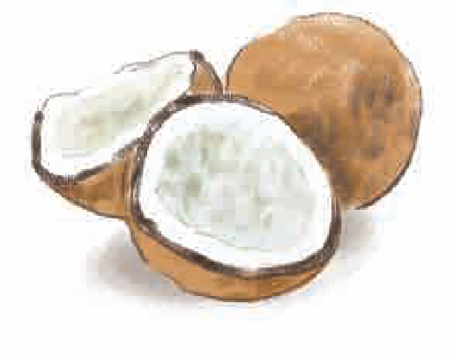
SỐ?
Dừa sáp (hay còn gọi là dừa kem, dừa đặc ruột) là đặc sản của huyện Cầu Kè, tỉnh Trà Vinh.
Nhìn bề ngoài, cây và trái dừa sáp giống dừa bình thường. Tuy nhiên, trái dừa sáp có cơm dày, xốp và dẻo; nước dừa sệt, trong như sương sa với vị ngọt thanh và hương thơm đặc biệt.
Tháng 10 năm 2021, lần đầu tiên dừa sáp tươi của tỉnh Trà Vinh đã được xuất khẩu sang nước Úc. Tại Úc, mỗi trái dừa sáp có giá khoảng 573 000 đồng. Làm tròn số đến hàng chục nghìn, ta nói giá tiền mỗi trái dừa sáp là gần .?. đồng.

Slide 21
Dừa sáp (hay còn gọi là dừa kem, dừa đặc ruột) là đặc sản của huyện Cầu Kè, tỉnh Trà Vinh.
Nhìn bề ngoài, cây và trái dừa sáp giống dừa bình thường. Tuy nhiên, trái dừa sáp có cơm dày, xốp và dẻo; nước dừa sệt, trong như sương sa với vị ngọt thanh và hương thơm đặc biệt.
Tháng 10 năm 2021, lần đầu tiên dừa sáp tươi của tỉnh Trà Vinh đã được xuất khẩu sang nước Úc. Tại Úc, mỗi trái dừa sáp có giá khoảng 573 000 đồng. Làm tròn số đến hàng chục nghìn, ta nói giá tiền mỗi trái dừa sáp là gần .?. đồng.
570 000 đồng.
Làm tròn số 573 000 đến hàng chục nghìn ta được số 570 000.
Notes:
GV click chuột vào chữ A,B,C,D để hiện kết quả đáp án.

Slide 23
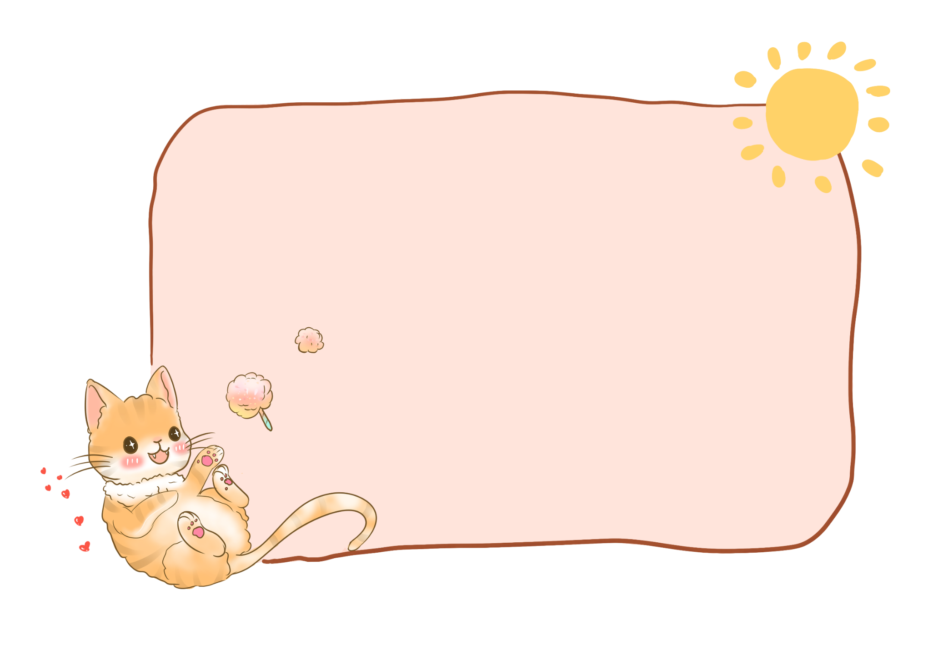
tẠM biệt các em

